Slide 1
졸업작품 전시회 감상문
상명대학교
컴퓨터과학과
201511054 임현

Slide 2
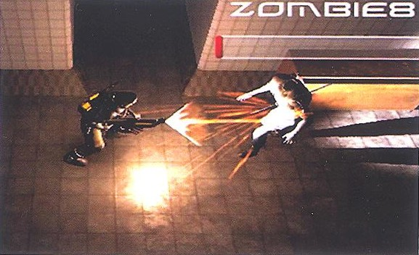
상명난민기구
게임성 : ★★★
시장성 : ★★★
기획 : ★★★
그래픽/사운드 : ★★★★
전체적인 맵을 보고 그래픽과 사운드에 엄청 정성을 기울였다는 생각이 들었습니다.
또한 인공지능 적을 두어, 사용자를 자동으로 따라오게 한 시스템이 인상 깊었습니다. 인공지능 수준이 어느 정도일지는 모르겠지만, 만약 이 팀에 들어가서 개발을 한다면 인공지능 난이도를 높여보고 싶다는 생각이 들었습니다.
마지막으로 게임의 요소를 위해 사용자가 적보다 속도가 애매하게 빨랐던 점이 게임의 재미요소였다고 생각합니다.

Slide 3
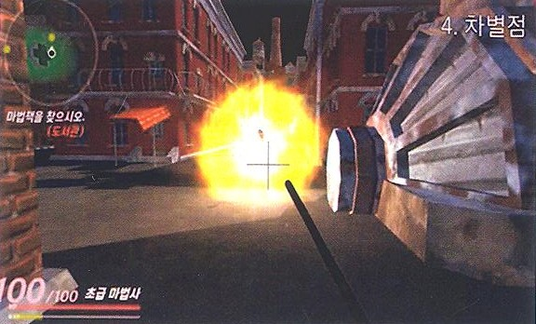
남겨진 소녀
게임성 : ★★★★
시장성 : ★★★
기획 : ★★
그래픽/사운드 : ★★★
그래픽을 처음 본 순간 블리자드 사의 월드 오브 워크래프트라는 게임이 생각났습니다.
또한 보스전을 플레이하는 모습을 보았는데, 스킬도 다양하고 게임을 잘 만들었다는 느낌을 받았습니다.
다만 부족하다고 느낀 점은 일반 공격과 스킬 공격이 적 캐릭터와 호환이 잘 되지 않는 듯한 느낌을 받았고, 그 부분을 조금 자연스럽게 수정해야겠다고 생각했습니다.

Slide 4
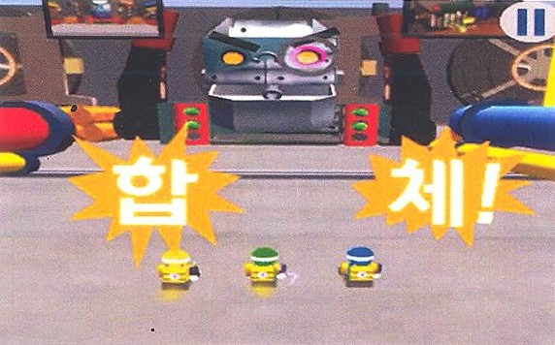
E. G. G (eco guardian group)
게임성 : ★
시장성 : ★★★
기획 : ★★★
그래픽/사운드 : ★★
게임이 간단해 보이는 것에 비해 규칙이 어려워 보인다는 느낌을 많이 받았습니다.
모바일 시장을 타겟으로 잡고 나온 게임 같은데, 플레이하는 모습은 PC 환경에서 보게 된 점이 아쉽습니다. 그런 만큼 내년 졸업작품 전시회부터는 모바일 환경 게임이라면, 시연 또한 모바일 환경 (안드로이드, iOS)에서 해볼 수 있게 한다면 좋을 것 같습니다.

Slide 5
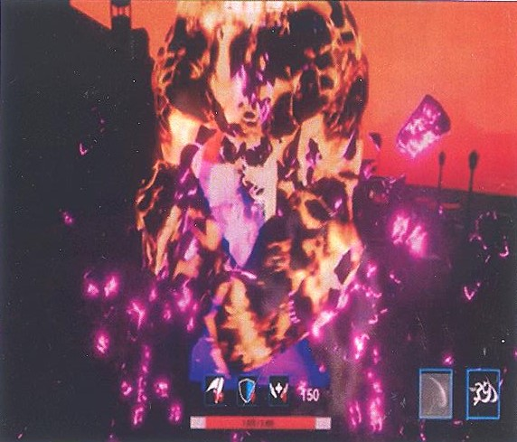
UNNAMED
게임성 : ★★★★★
시장성 : ★★★★
기획 : ★★★
그래픽/사운드 : ★★★★
게임을 보기 전 설명만 듣고 최근 유행하는 배틀 그라운드 같다는 생각이 들었습니다.
하지만 실제로는 스킬 공격도 구현되어 있고, 특히 캐릭터의 이동 구현이 잘 만들어져 있다는 생각이 들었습니다. 캐릭터가 평범하게 움직이는 것이 아닌, 다채롭게 움직이는 것에서 타격감까지 느껴질 정도로 재미요소가 있었다고 생각합니다.
그리고 유일하게 언리얼을 사용해서 멀티플레이 게임까지 구현한 것을 보고, 2017 상명대학교 게임학과 졸업작품 전시회 작품 중 제일 잘 만들었다고 생각했습니다.

Slide 6
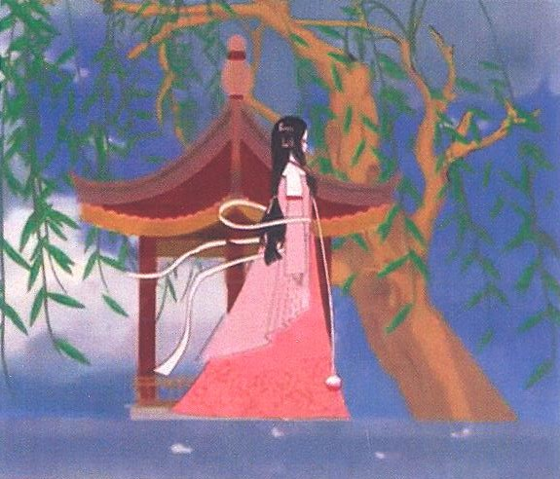
칠선녀
게임성 : ★
시장성 : ★★
기획 : ★★
그래픽/사운드 : ★★★★
그래픽에 상당한 힘을 쓴 것 같다는 생각이 강렬하게 들었습니다.
하지만 게임성 부분에서는 어린 시절 하던 쥬니어 네이버에 나오는 퍼즐 게임 느낌이 들었습니다. 그렇지만 만약 게임 개발을 하게 된다면 칠선녀 팀에서 해보고 싶다는 생각이 들었습니다.
기획부터 개발까지 제일 발전 가능성이 많아 보이는 팀이었습니다.

